Slide 1
PROJET 9
PRODUIRE UNE ÉTUDE DE MARCHE AVEC PYTHON
MISSION
EFFECTUER UNE PREMIÈRE ANALYSE D'UN GROUPEMENT DE PAYS CIBLES POUR UNE EXPORTATION DE POULET¶
1

Slide 2
PLAN DE TRAVAIL
IMPORTATION DES LIBRAIRIES
IMPORTATION DES DONNÉES
Préparation et nettoyage des données
Jointures des datasets
Les Outliers
ANALYSE DES COMPOSANTES PRINCIPALES (ACP)
MÉTHODE DE CLASSIFICATION ASCENDANTE HIÉRARCHIQUE (CAH)
MÉTHODE K-MEANS
ANALYSE DES GROUPES
EXPLORATION DU CLUSTER SÉLECTIONNÉ
CONCLUSION
2

Slide 3
OBJECTIF DE LA MISSION
●
Dans le cadre de son développement à l’international l’entreprise française d’agroalimentaire
« La poule qui chante » a besoin :
D’une première analyse sur un groupement de pays cibles pour exporter du poulet
L’étude du marché sera approfondie à l’issue de cette première analyse
Les données de la FAO (Food and Agriculture Organization) seront utilisées dans cette étude Le langage utilisé est python
●
●
L’objectif final de cette étude est de mettre en évidence un groupe de pays homogène et répondant aux mêmes caractéristiques en terme de besoins d’importation de poulet
3

Slide 4
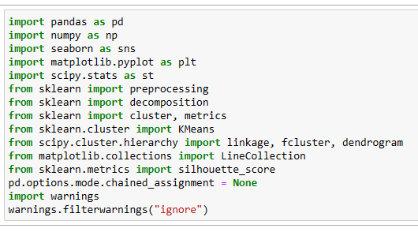
I. IMPORTATION DES LIBRAIRIES
Librairies utilisées :
●
pandas numpy Seaborn Matplotlib Scipy sklearn
●
●
●
●
●
4

Slide 5
II. IMPORTATION DES DONNÉES
Les données utilisées :
●
Dataset Population (2000-2018)
Dataset Dispinibilité alimentaire (année 2017)
Dataset PIB (croissance anuelle par pays année 2017)
Dataset Stabilité politique (2021)
●
●
Nouvelles variables créées pour le besoin de l’analyse :
●
Croissance démographique (%) sur la période 2012-2017
Le taux de dépendance à l’importation (TDI %) = (Importation ÷ Disponibilité intérieure) x 100
Taux d'auto-suffisance (TAS %) = (Production ÷ Disponibilité intérieure) x 100
●
●
Valeurs manquantes :
Les valeurs manquantes ont été remplacées par la moyenne de la variable concernée :
●
PIB : 8 valeurs
Disponibilité intérieur : 2 valeurs
●
5

Slide 6
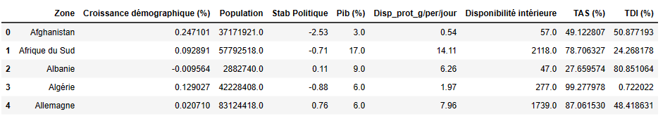
II. IMPORTATION DES DONNÉES (suite)
Après jointure des 4 datasets, « population », « disponibilité alimentaire », « Pib » et « stabilité politique », 8 variables finales seront utilisées pour cette analyse
6

Slide 7
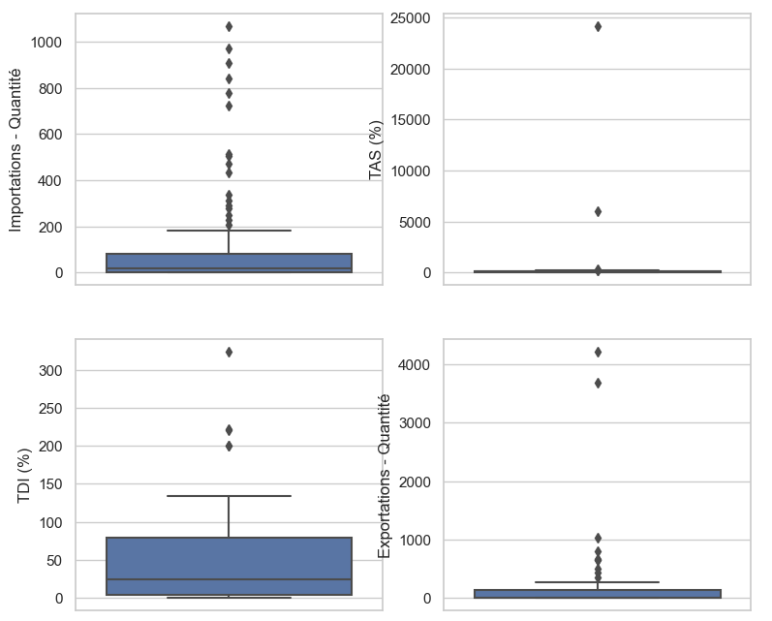
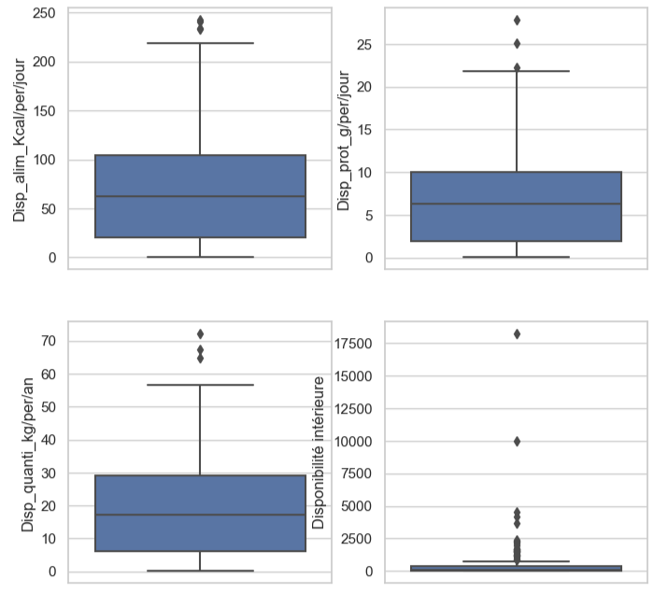
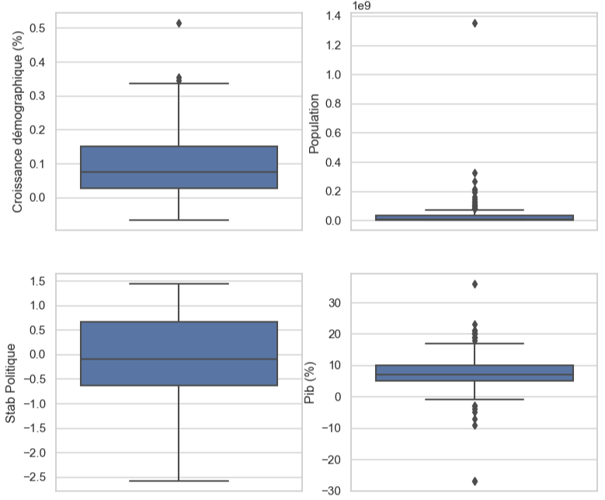
Les Outliers
Conclusion : Des outliers présents dans toutes les variables excepté la stabilité politique
7

Slide 8
Les Outliers (suite)
Après analyse des valeurs extrêmes nous décidons de supprimer plusieurs pays pour différentes raisons :
- TDI élevé : Hong-Kong (sous emprise chinoise), Belgique (TAS trop élevé), Ile Salomon (Pop trop faible)
- TAS élevé : Belgique, Israël, Djibouti, Maldives, Pologne, Thaïlande.
- Dispo Quanti Kg élevé : Saint-Vincent et Grenadines, Samoa.
- Dispo Kcal élevé : Sainte-Lucie, Antigua-et-Barbuda.
- Croissance démographique élevé : Maldives (Population trop faible)
- Population très élevé (80M ou +) avec TAS à 100% et TDI à 0% : Nigéria, Bangladesh, Ethiopie.
- Dispo Intérieure trop élevé associé à un TAS élevé (95% ou +) et TDI faible (5% ou moins) : Etats-Unis, Brésil, Inde, Russie, Indonésie, Iran, Argentine, Turquie, Myanmar (Birmanie), Colombie, Malaisie, Pakistan, Pérou, Australie.
- Pays en guerre : Ukraine
- PIB fortement négatif avec un TAS élevé et TDI faible ou population trop faible : Ouzbékistan, Tunisie, Dominique.
- Pays inférieur à 2M d'habitants (potentiel commerciale trop faible) : Saint-Kitts-et-Nevis, Grenade, Kiribati, Sao Tomé-et-Principe, Barbade, Vanuatu, Islande, Belize, Bahamas, Malte, Cabo Verde, Suriname, Luxembourg, Monténégro, Chine - RAS de Macao, Guyana, Fidji, Djibouti, Eswatini, Chypre, Maurice, Timor-Leste, Estonie, Trinité-et-Tobago, Guinée-Bissau, Lettonie,
- Pays ou nous sommes déjà implanté : France
8

Slide 9
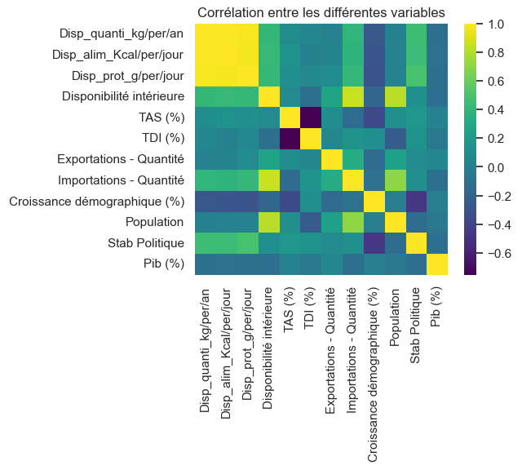
II. IMPORTATION DES DONNÉES (suite)
Corrélations entre les variables :
Les disponibilités sont très corrélées entre elles
Le TDI est négativement corrélé au taux d'auto-suffisance (TAS)
Le TDI est positivement (faiblement) corrélé aux disponibilités,
Les pays dépendants à l'importation (TDI) sont ceux qui ont un taux d'auto-suffisance (TAS) le plus faible
Les pays avec un TDI important ont des disponibilités relativement faibles
9

Slide 10
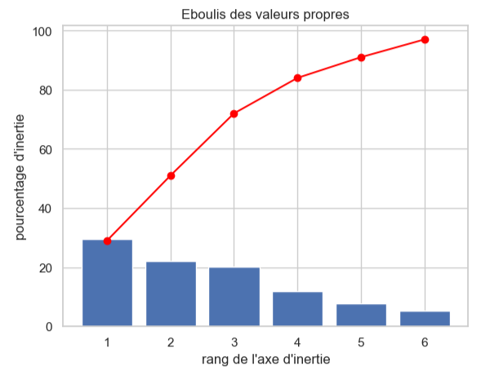
III. ANALYSE DES COMPOSANTES PRINCIPALES
Évaluation quantitative des informations apportées par chaque composante
Nous avons dans notre cas l'inertie totale répartie inéquitablement sur 6 axes :
●
Axe 1 : 29,4 % de l'inertie totale Axe 2 : 22,0 % de l'inertie totale Axe 3 : 20,1 % de l'inertie totale Axe 4 : 12 % de l'inertie totale
Axe 5 : 7,9 % de l'inertie totale
Axe 6 : 5,2 % de l'inertie totale
●
●
●
●
●
A partir de 4 rangs nous avec un pourcentage d'inertie de 84%, nous nous concentrerons donc sur les 4 premières composantes.
10

Slide 11
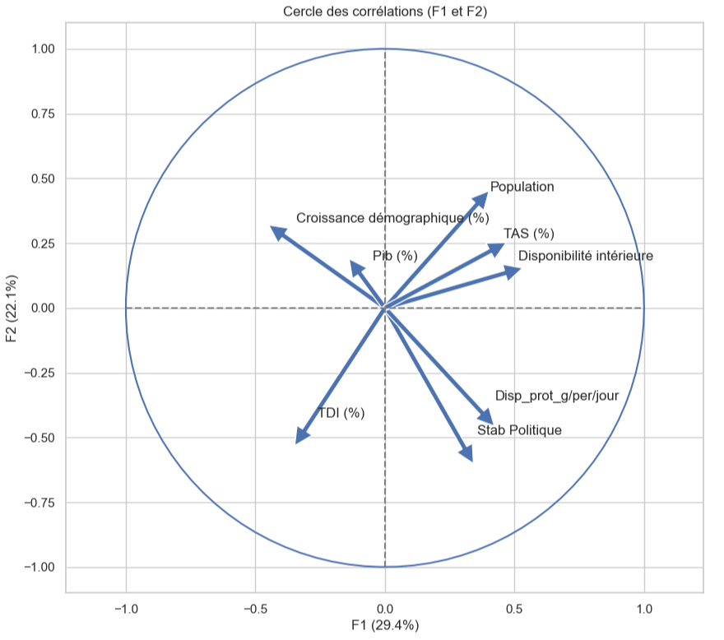
III. ANALYSE DES COMPOSANTES PRINCIPALES
CERCLES DES CORRÉLATIONS CORRÉLATIONS AVEC LES CP
La disponibilité intérieur a la plus grande contribution positive. Le TAS ainsi que la dispo en protéines ont également une contribution positive. Le croissance démographique a la plus forte contribution négative. La composante F1 peut être représenté par une notion de disponibilités. En projection, les points en bas de l'axe F1 auront des faibles dispos et un TAS faible également et en haut de F1 un croissance démographique élevé.
F1 :
On peut dire que les pays qui ont une croissance démographique elevé ont en générale un TAS faible et de faible dispos
11

Slide 12
III. ANALYSE DES COMPOSANTES PRINCIPALES
CERCLES DES CORRÉLATIONS CORRÉLATIONS AVEC LES CP
La population a une forte contribution positive. La stabilité politique a une contribution négative importante. Le TDI est corrélé négativement à F2 La composante F2 peut être représenté par une notion d’évolution des populations. En projection, les points à droite de l'axe F2 auront des une population faible et à gauche de l’axe F2 une bonne stabilité politique et un TDI élevé.
F2 :
Sur F1/F2 les points en bas à gauche seront les pays les plus adaptés à notre analyse (TAS faible, TDI élevé, bonne croissance, bonne stabilité, faibles disponibilités
12

Slide 13
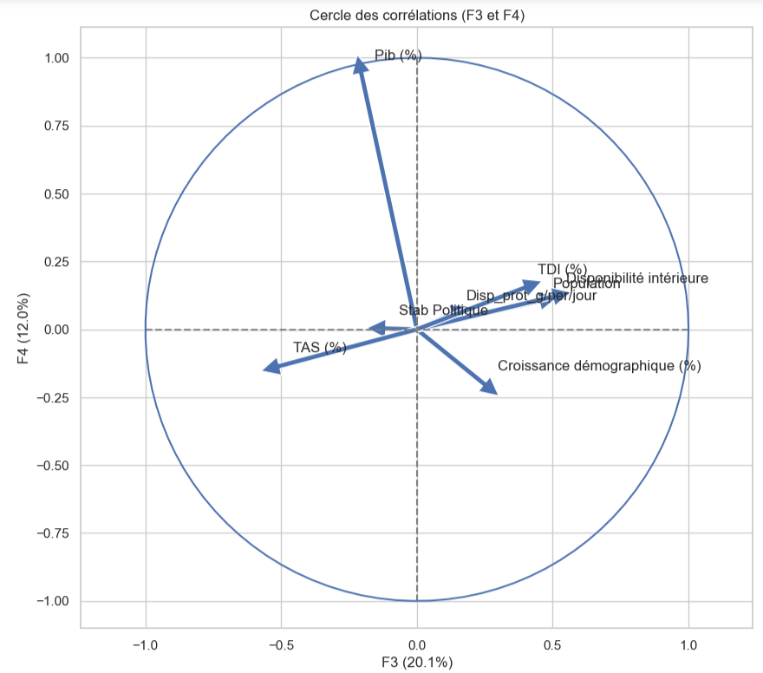
III. ANALYSE DES COMPOSANTES PRINCIPALES
CERCLES DES CORRÉLATIONS CORRÉLATIONS AVEC LES CP
La disponibilité intérieure a une contribution positive élevée.
Le TAS a une contribution négative élevée.
Le TDI a une contribution positive élevée.
La composante F3 est aussi une notion de disponibilités.
En projection, les points en haut de l'axe F3 auront des faible dispo et une faible TDI en bas de l’axe F3 un TAS faible.
F3 :
13

Slide 14
III. ANALYSE DES COMPOSANTES PRINCIPALES
CERCLES DES CORRÉLATIONS CORRÉLATIONS AVEC LES CP
Le PIB a la plus grande contribution positive.
le croissance démographique a une contribution modérément négative.
La composante F4 peut être représenté par une notion de richesse du pays.
En projection, les points à gauche de l'axe F4 auront une bonne croissance démographique et à droite de l’axe F4 un PIB élevé.
F4 :
Sur F3/F4 l’analyse est plus complexe car elle ne représente que 30% de l’inertie totale.
14

Slide 15
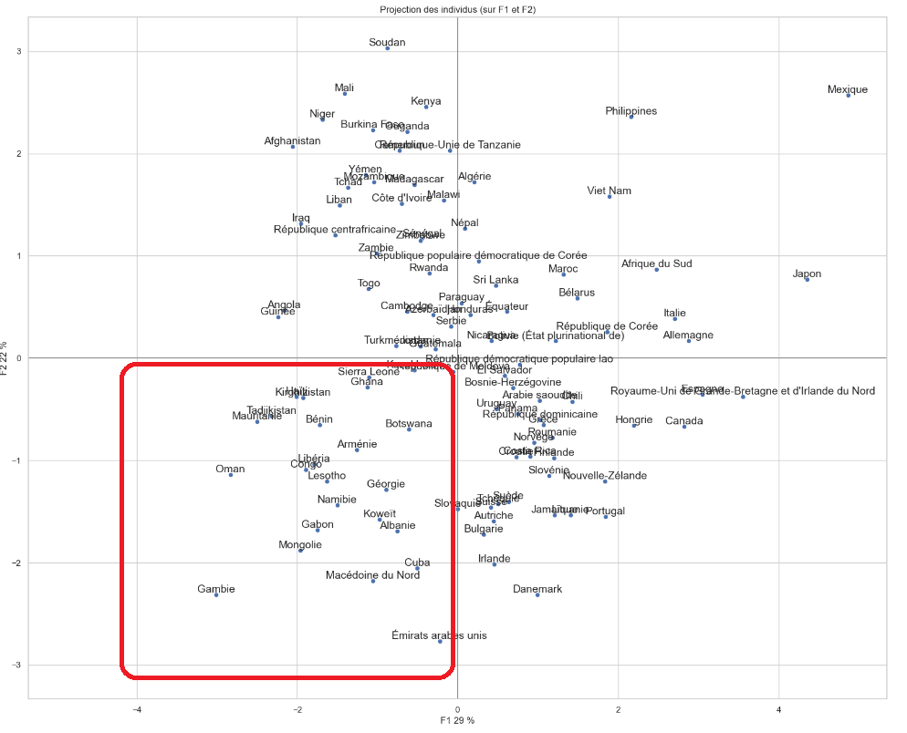
III. ANALYSE DES COMPOSANTES PRINCIPALES
Projection nuages de points des individus
Par rapport au cercle des corrélations F1/F2 les pays en bas à gauche sont donc à priori des pays cibles intéressants pour notre analyse. Nous confirmerons cela avec la CAH.
15

Slide 16
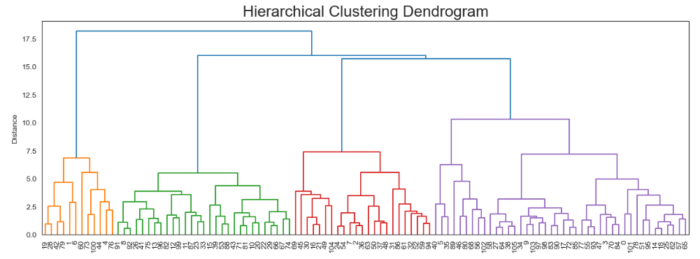
IV. CLASSIFICATION ASCENDANTE HIÉRARCHIQUE
16

Slide 17
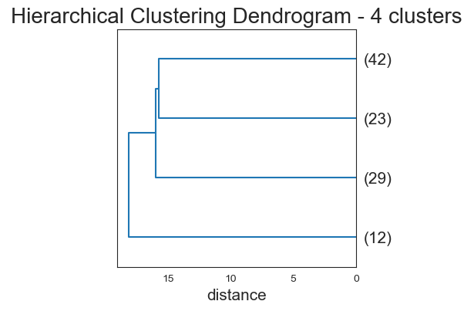
IV. CLASSIFICATION ASCENDANTE HIÉRARCHIQUE
- Groupe 1 : 12 pays - Groupe 2 : 29 pays - Groupe 3 : 23 pays - Groupe 4 : 42 pays
17

Slide 18
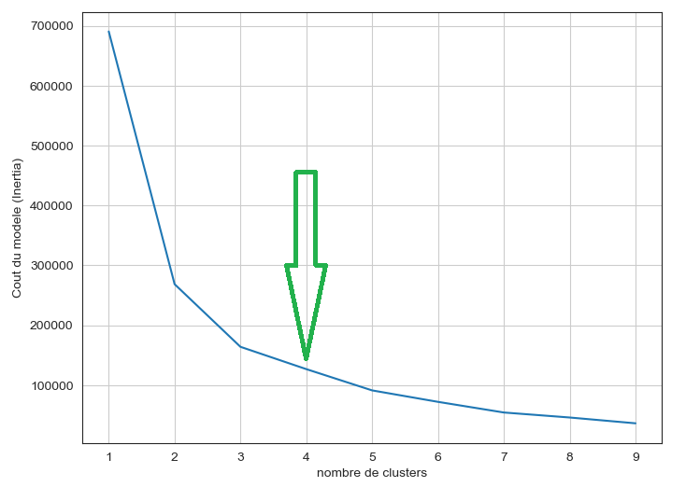
IV. MÉTHODE K-MEANS
Recherche et vérification du nombre de clusters
MÉTHODE DU COUDE
En se basant sur la notion d’inertie qui baisse avec l’augmentation du nombre de clusters jusqu’au point de stagnation qui nous indique le nombre idéal de clusters :
Sur ce graphique le point de stagnation se situe à 4 clusters
18

Slide 19
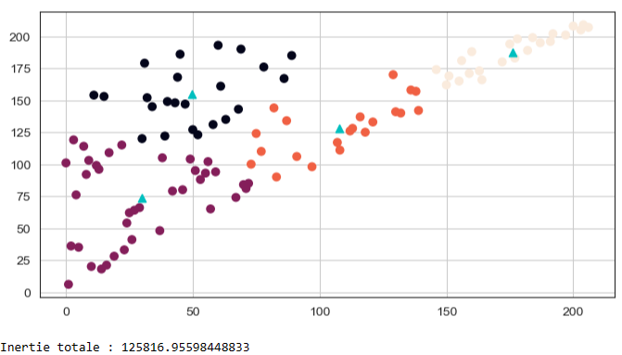
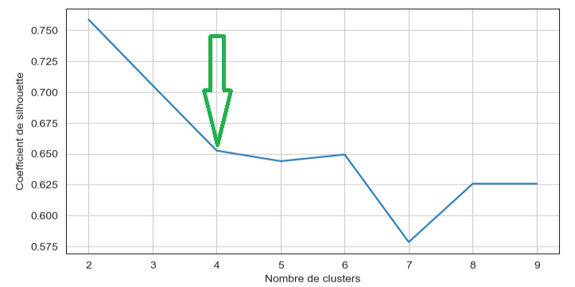
IV. MÉTHODE K-MEANS (Suite)
Après avoir implémenté le K-means et fixé le nombre de cluster à 4 nous obtenons les nuage de points ci dessous, avec affichage des cluster et leur centroïdes
L’affichage de l'évolution du coefficient de silhouette en fonction du nombre de clusters :
- Le nombre de 4 clusters donne bien le coefficient de silhouette le plus élevé une fois la courbe stabilisé : 0.65
L'affichage du nuage de points avec les 4 clusters et leur centroîdes grâce à l'algorithme Kmeans :
Le nuage de points est étalé
Le nombre de clusters est optimal, et centroîdes bien distants
19

Slide 20
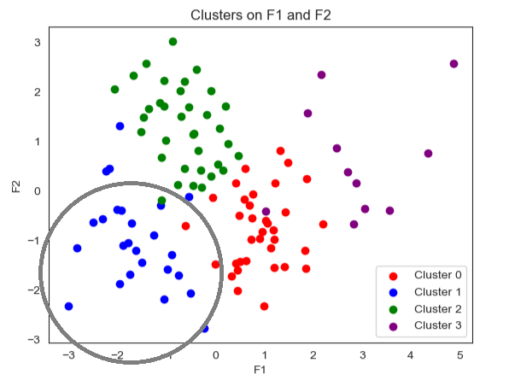
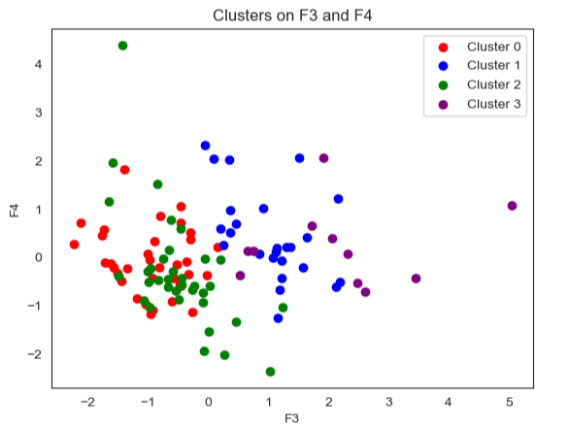
IV. MÉTHODE K-MEANS (Suite)
Projections des clusters sur les axes
Sur l’axe F1/F2 nous avons bien un cluster en bas à gauche le cluster 1 qui se dégage. Nous confirmerons par la suite en analysant chaque cluster
20

Slide 21
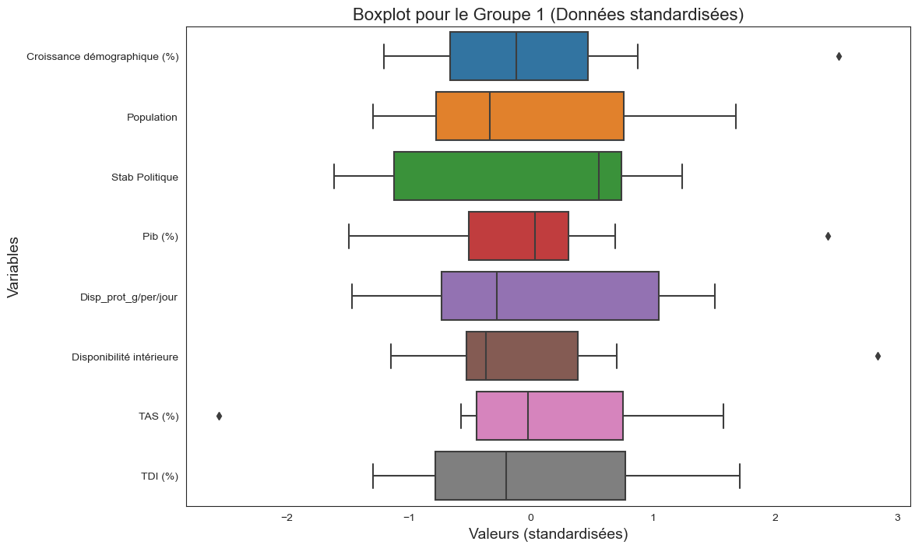
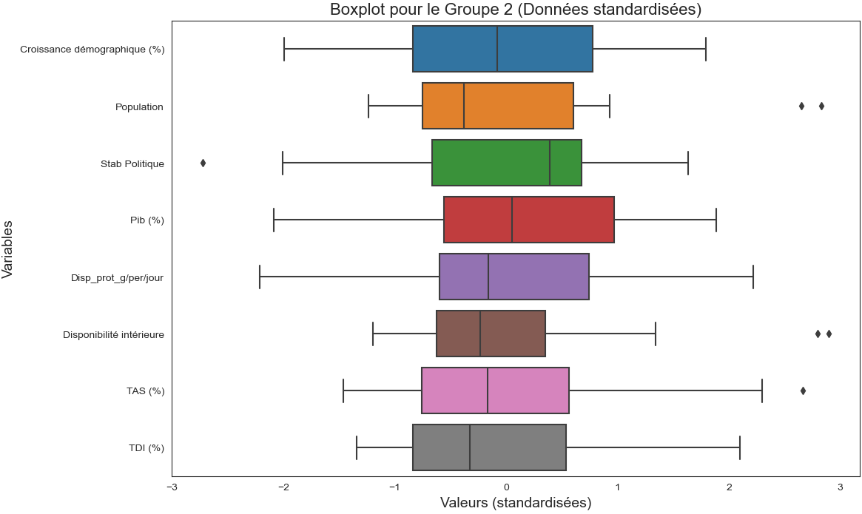
V. ANALYSE DES GROUPES (CLUSTERS)
Les boxplot des différentes variables nous permettent de caractériser chaque groupe
21

Slide 22
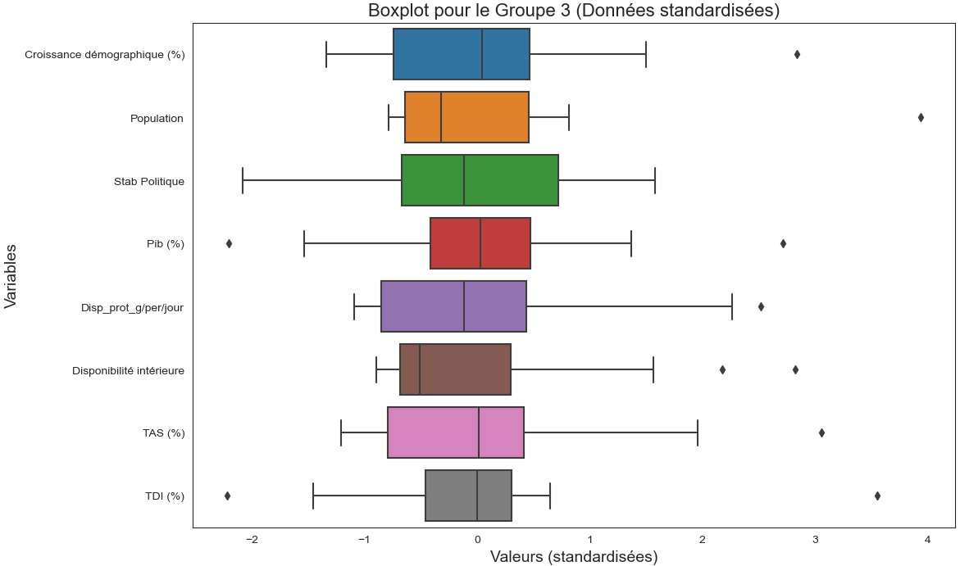
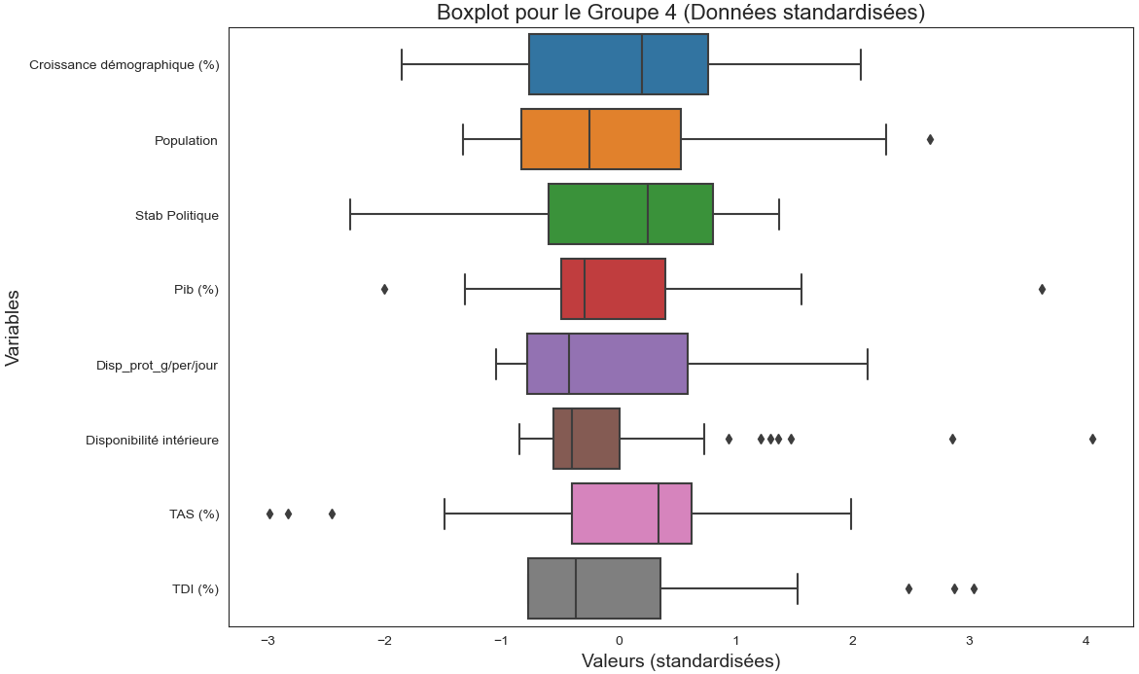
V. ANALYSE DES GROUPES (CLUSTERS)
Les boxplot des différentes variables nous permettent de caractériser chaque groupe
22

Slide 23
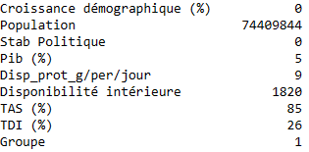
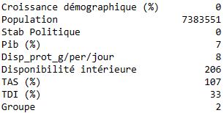
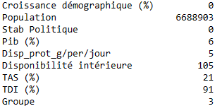
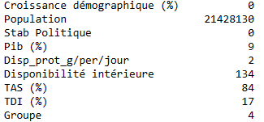
V. ANALYSE DES GROUPES (CLUSTERS)
V. ANALYSE DES GROUPES (CLUSTERS)
GROUPE 1
Un taux de dépendance à l'importation des plus faible
Un taux d'auto-suffisance des plus élevés
Une disponibilité des plus élevés
Un PIB des plus faible
GROUPE 2
Un taux de dépendance à l'importation faible
Un taux d'auto-suffisance des plus élevés
Une disponibilité un peu faible
Un PIB bon
GROUPE 3
Un taux de dépendance à l'importation le plus élevé
Un taux d'auto-suffisance le plus faible
Une disponibilité la plus faible des groupes
Un PIB bon
GROUPE 4
Un taux de dépendance à l'importation des plus faible
Un taux d'auto-suffisance des plus élevé
Une diponibilité faible
Un PIB des plus élevés
23

Slide 24
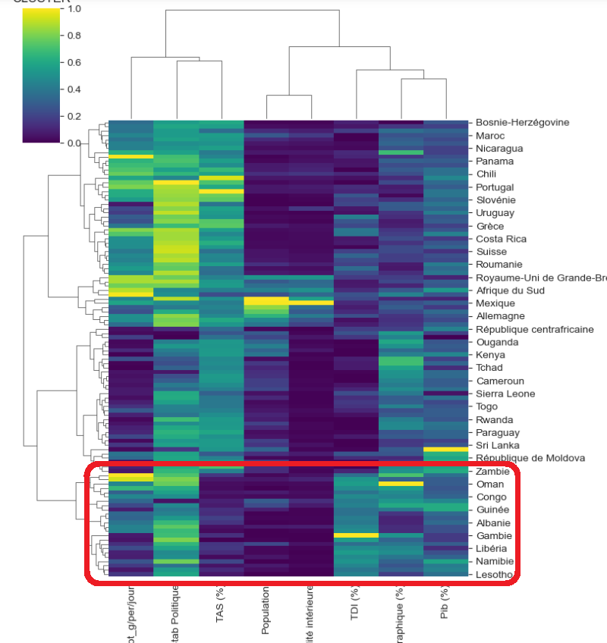
V. ANALYSE DES GROUPES (CLUSTERS)
Heatmap des clusters et les variables
Les informations obtenues des boxplot, des moyennes et la heatmap des groupes met en avant le groupe 3
Les caractéristique recherchées du groupe idéal en terme de besoins en viande de poulet :
●
Les disponibilités les plus faibles Une auto-suffisance des plus faibles
Une dépendance à l’importation des plus élevée Une croissance démographique élevé
Un PIB élevé
●
●
●
●
24

Slide 25
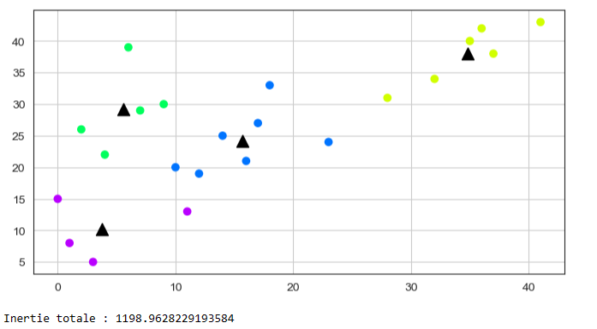
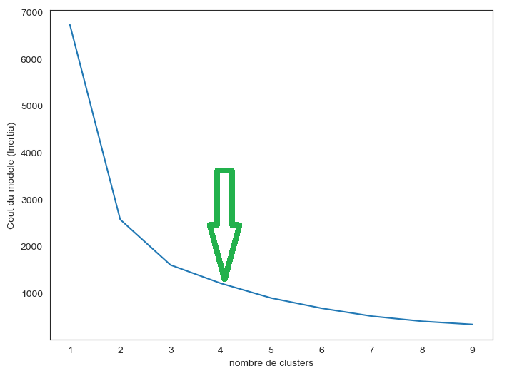
VII. EXPLORATION DU CLUSTER SÉLECTIONNÉ
Pour affiner d’avantage notre résultat, nous avons appliquer la même démarche sur le groupe 3
- 4 sous-groupes résultent de cette analyse
AFFICHAGES DES SOUS-CLUSTERS ET LEUR CENTROÏDES
25

Slide 26
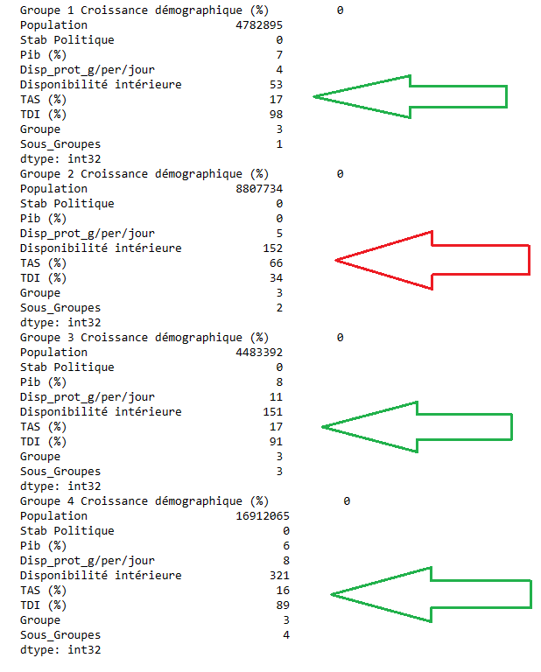
VII. EXPLORATION DU CLUSTER SÉLECTIONNÉ
Comme pour l'analyse des groupes, certains sous-groupes présentent des caractéristiques plus favorables à notre objectif.
Nous décidons de garder les sous groupes 1,3 et 4 car le sous groupe 2 présente un TAS beaucoup plus élevé que les 3 autres groupes (66% contre 17% en moyenne) et un TDI bien plus faible (34% contre 93% en moyenne) et un PIB de 0 quand les 3 autres sous-groupes ont des PIB positifs.
26

Slide 27
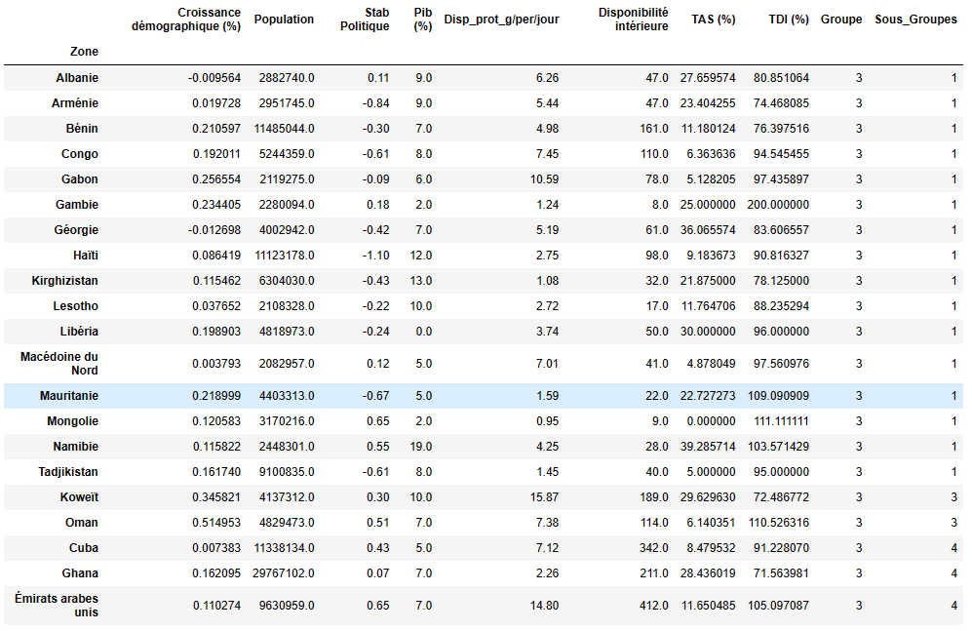
VIII. CONCLUSION
Le groupe de pays qui correspond au critères de sélection en terme de besoins en viande de volaille est le Groupe 3. De ce groupe nous avons sélectionné les pays qui correspondent le mieux au profil recherché.
Pour tous ces pays le taux de dépendance à l'importation est élevé et inversement le taux d'auto-suffisance est faible.
Les pays ayants les plus faibles disponibilités alors qu'ils sont très dépendants de l'importation pourraient correspondre.
27

Slide 28
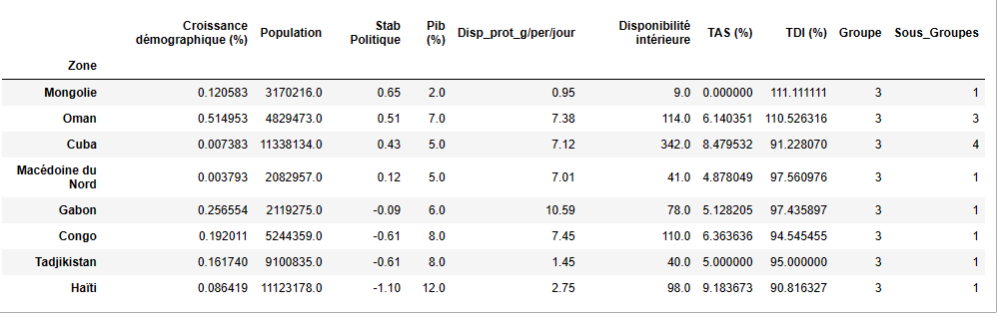
VIII. CONCLUSION
Dans ce groupe là, nous pouvons encore isoler les pays ayant un besoin encore plus important (TAS < 10% et TDI > 90%) que nous pourrons ensuite transposer avec les autres variables (Stabilité politique notamment) afin d'affiner notre choix.
Les choix idéaux si nous souhaitons travailler dans un pays avec une stabilité politique positive sont :
Macédoine du Nord / Mongolie / Oman / Cuba
L'equipe métier affinera ce choix pour la décision finale,
28

